Slide 1


Slide 2
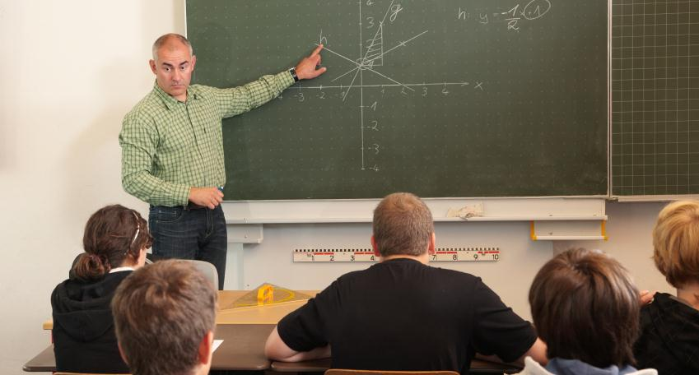
Classroom

Slide 3



Slide 4
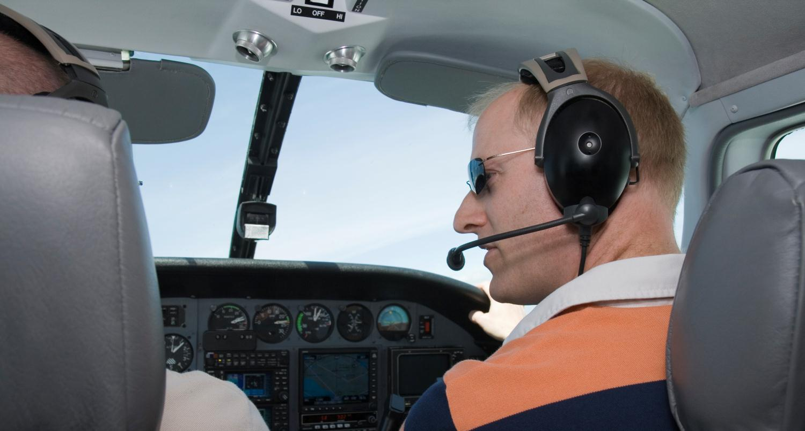

Slide 5


Team Elite
Diamante Azul
Team Elite
Rubí
Diamante Azul
Rubí
Empresario
Empresario

Slide 6

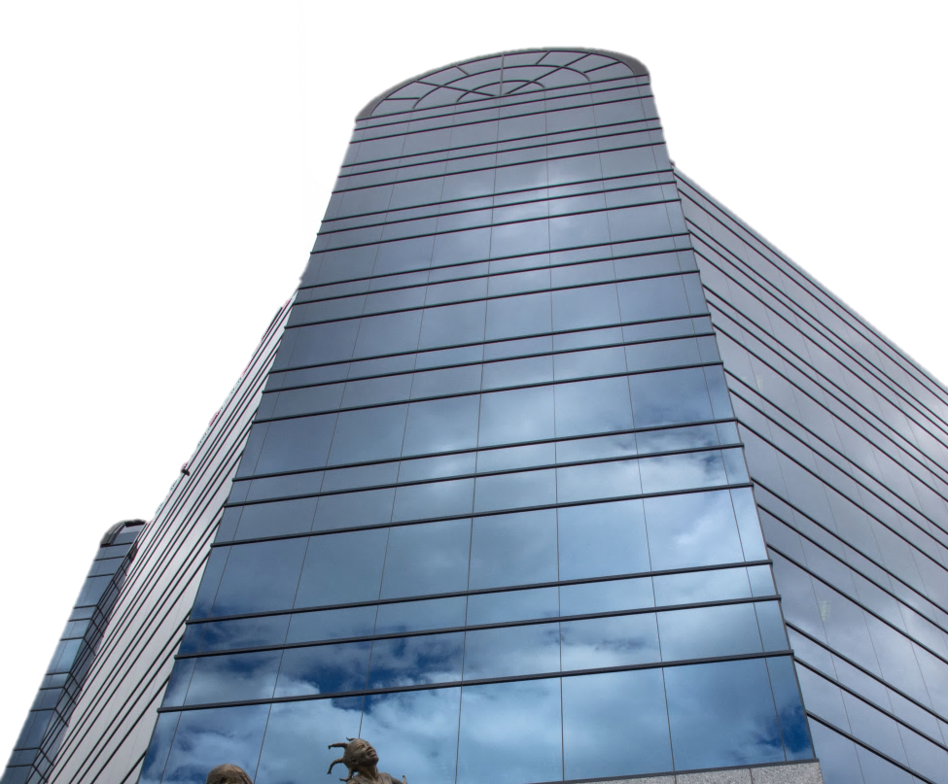
NUESTRA MISION es ser una fuerza del bien mundial al darle a la gente el poder de MEJORAR VIDAS al crear oportunidades de negocio, productos innovadores, y una cultura enriquecedora edificante

Slide 7


Slide 8
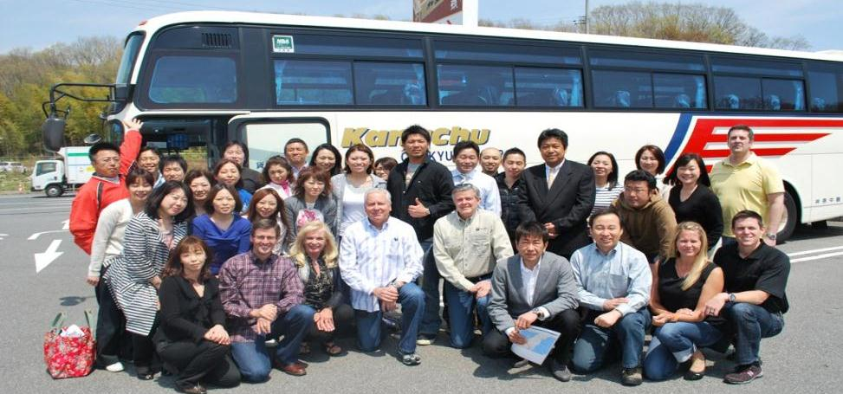

Slide 9

Proyecto Nu Skin de esperanza para los niños

Slide 11


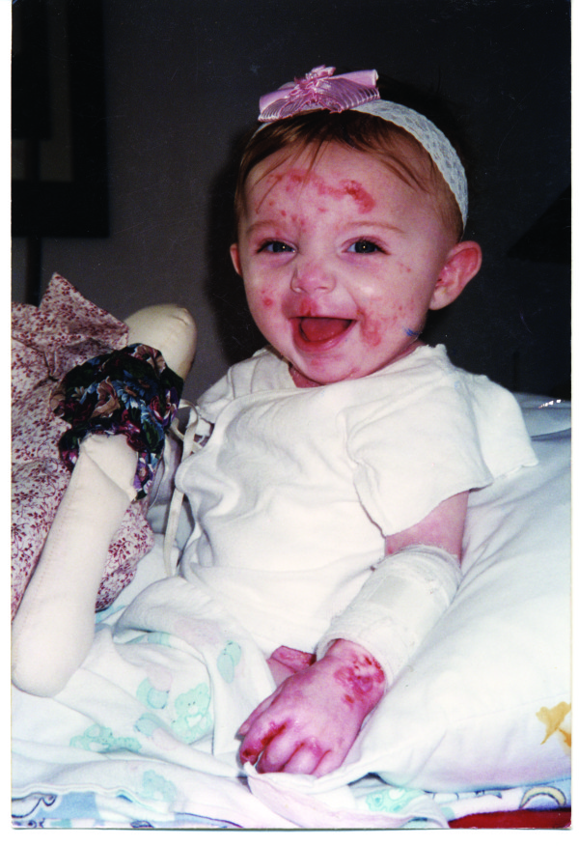

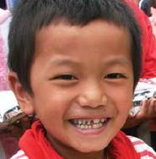



Slide 12

CELEBRANDO 15 AÑOS DE
SONRISAS

Slide 13
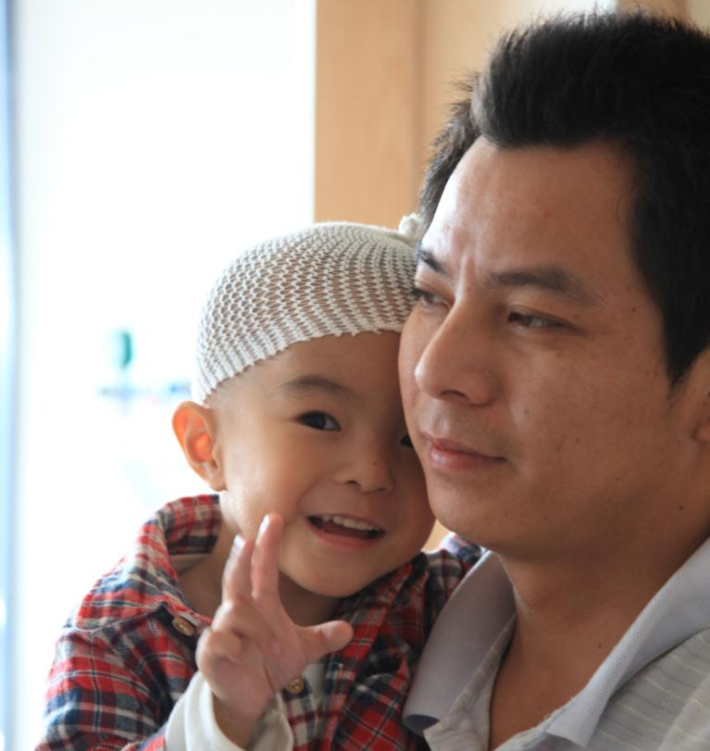
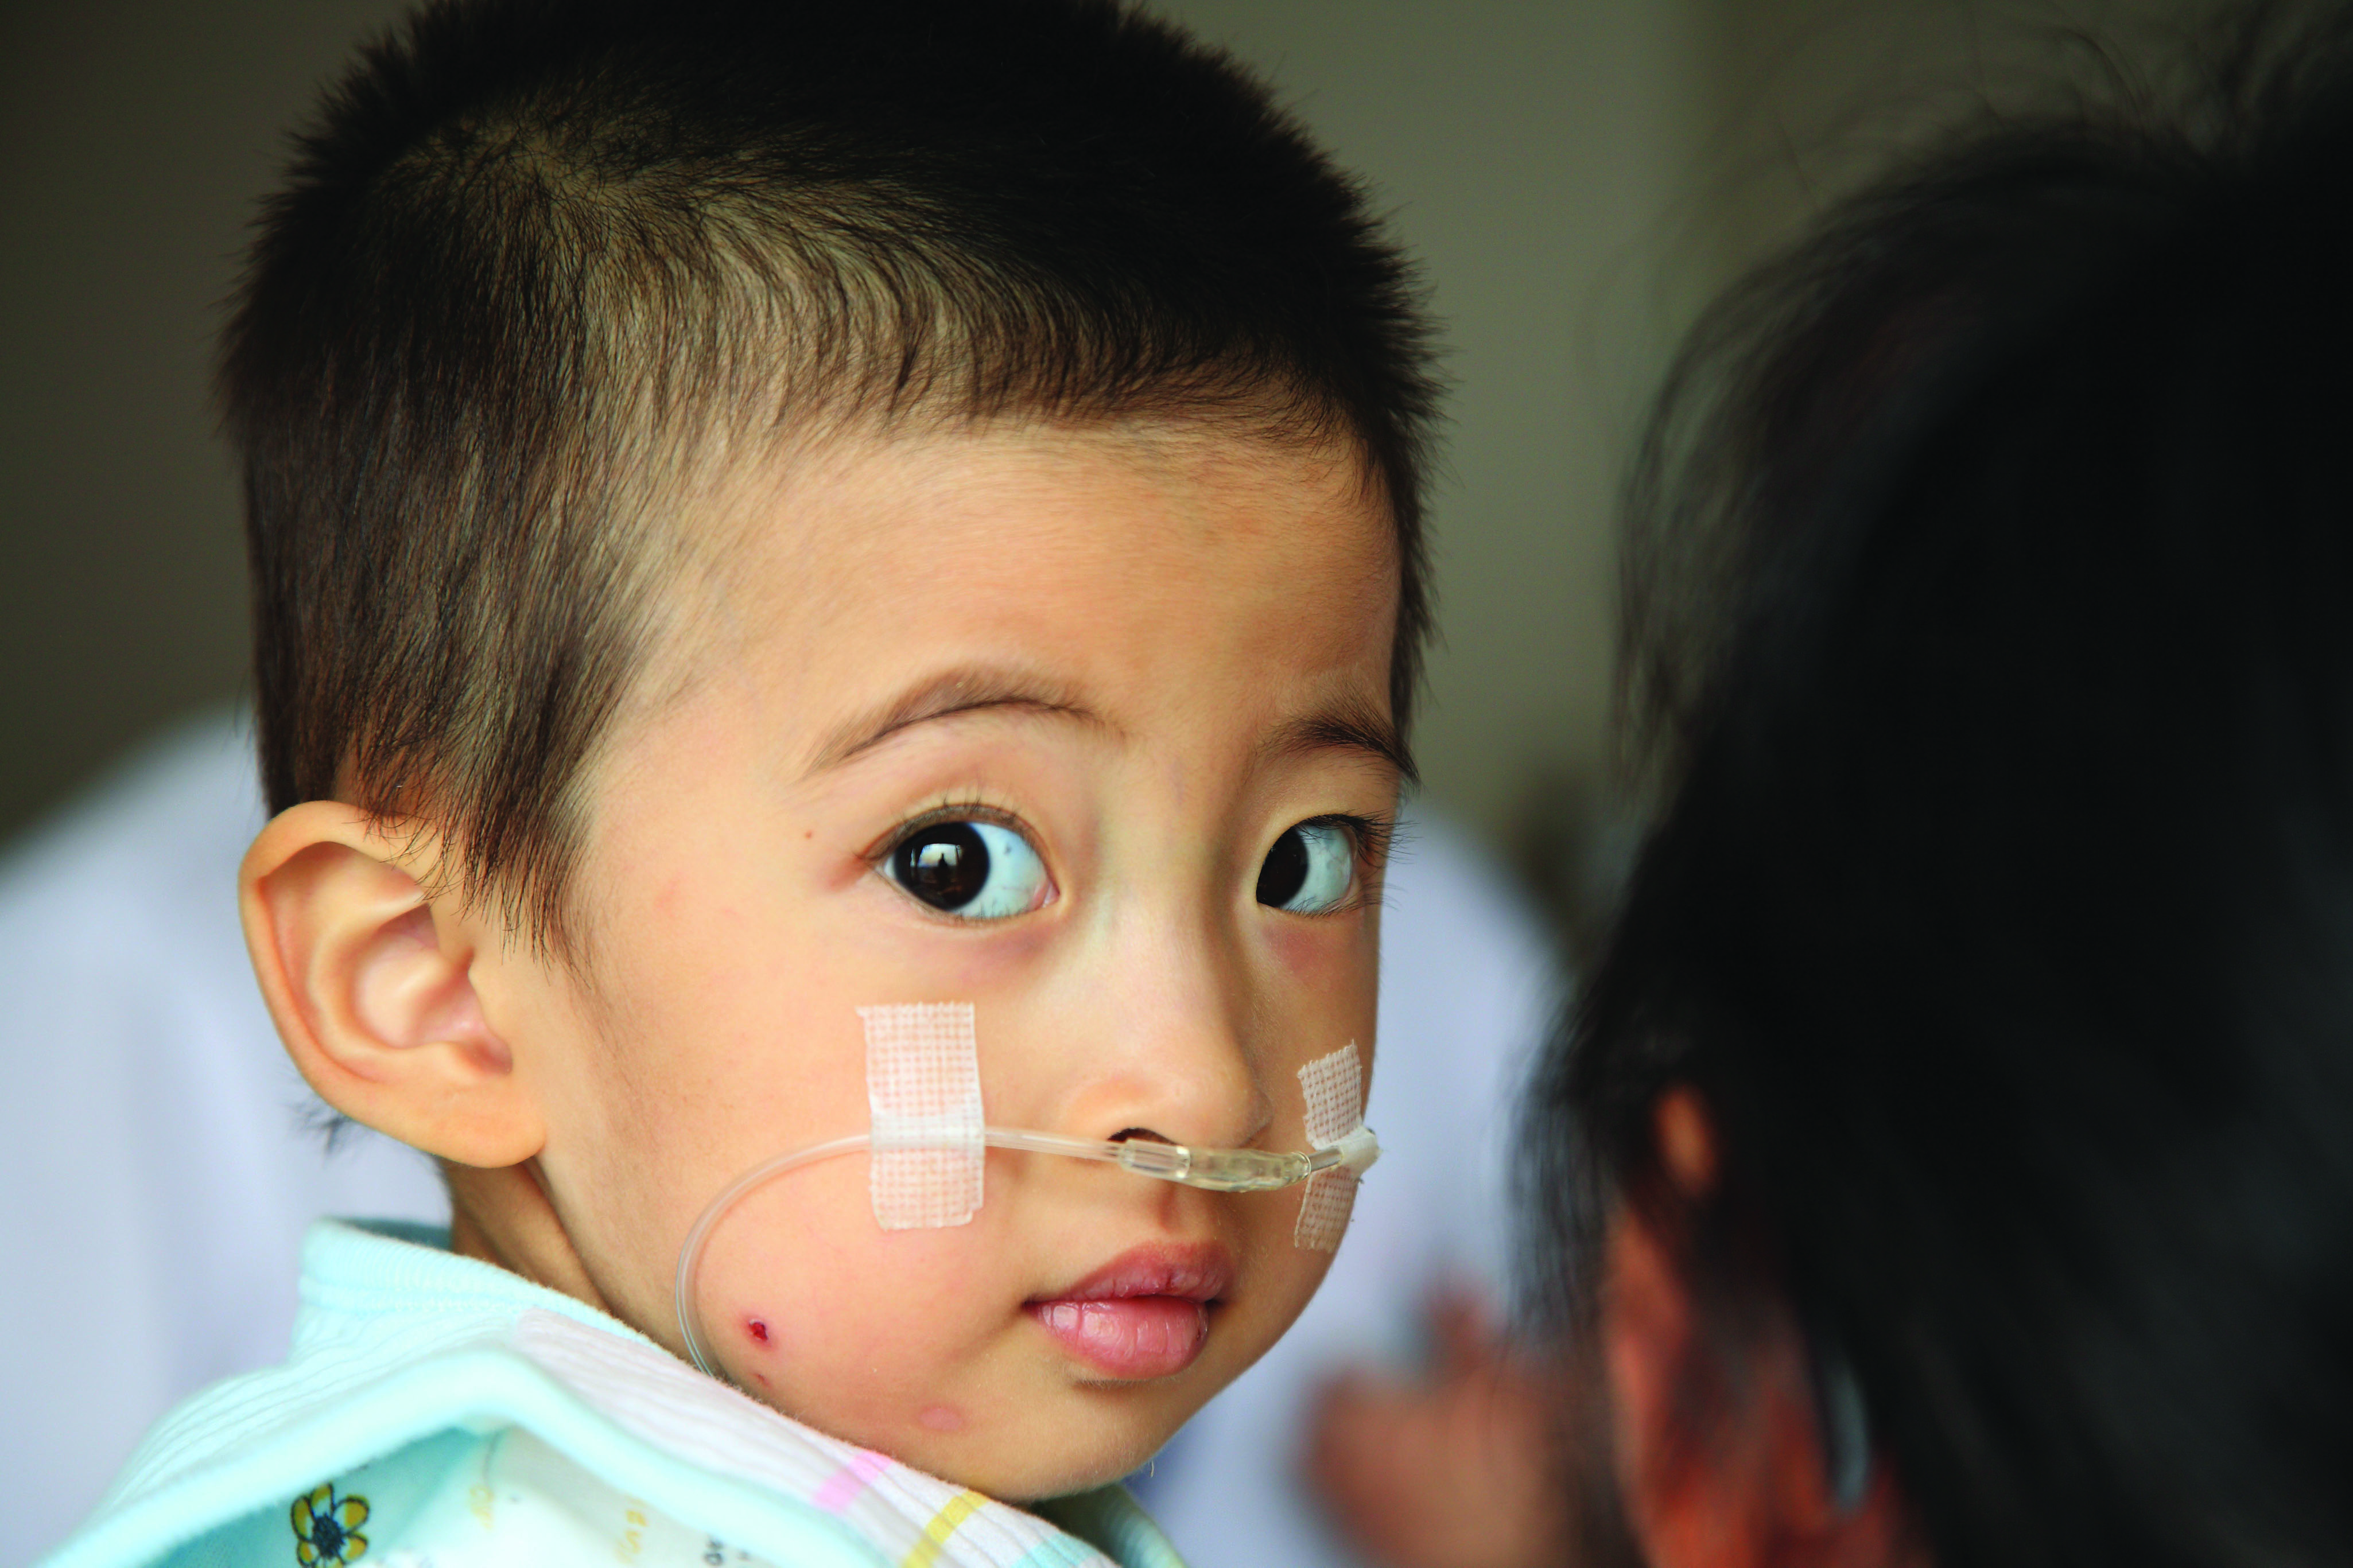
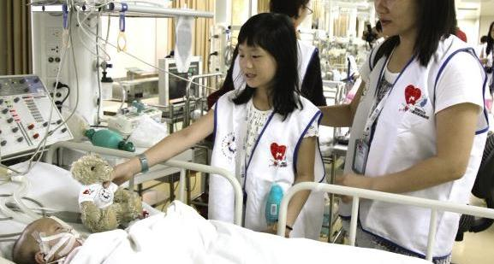
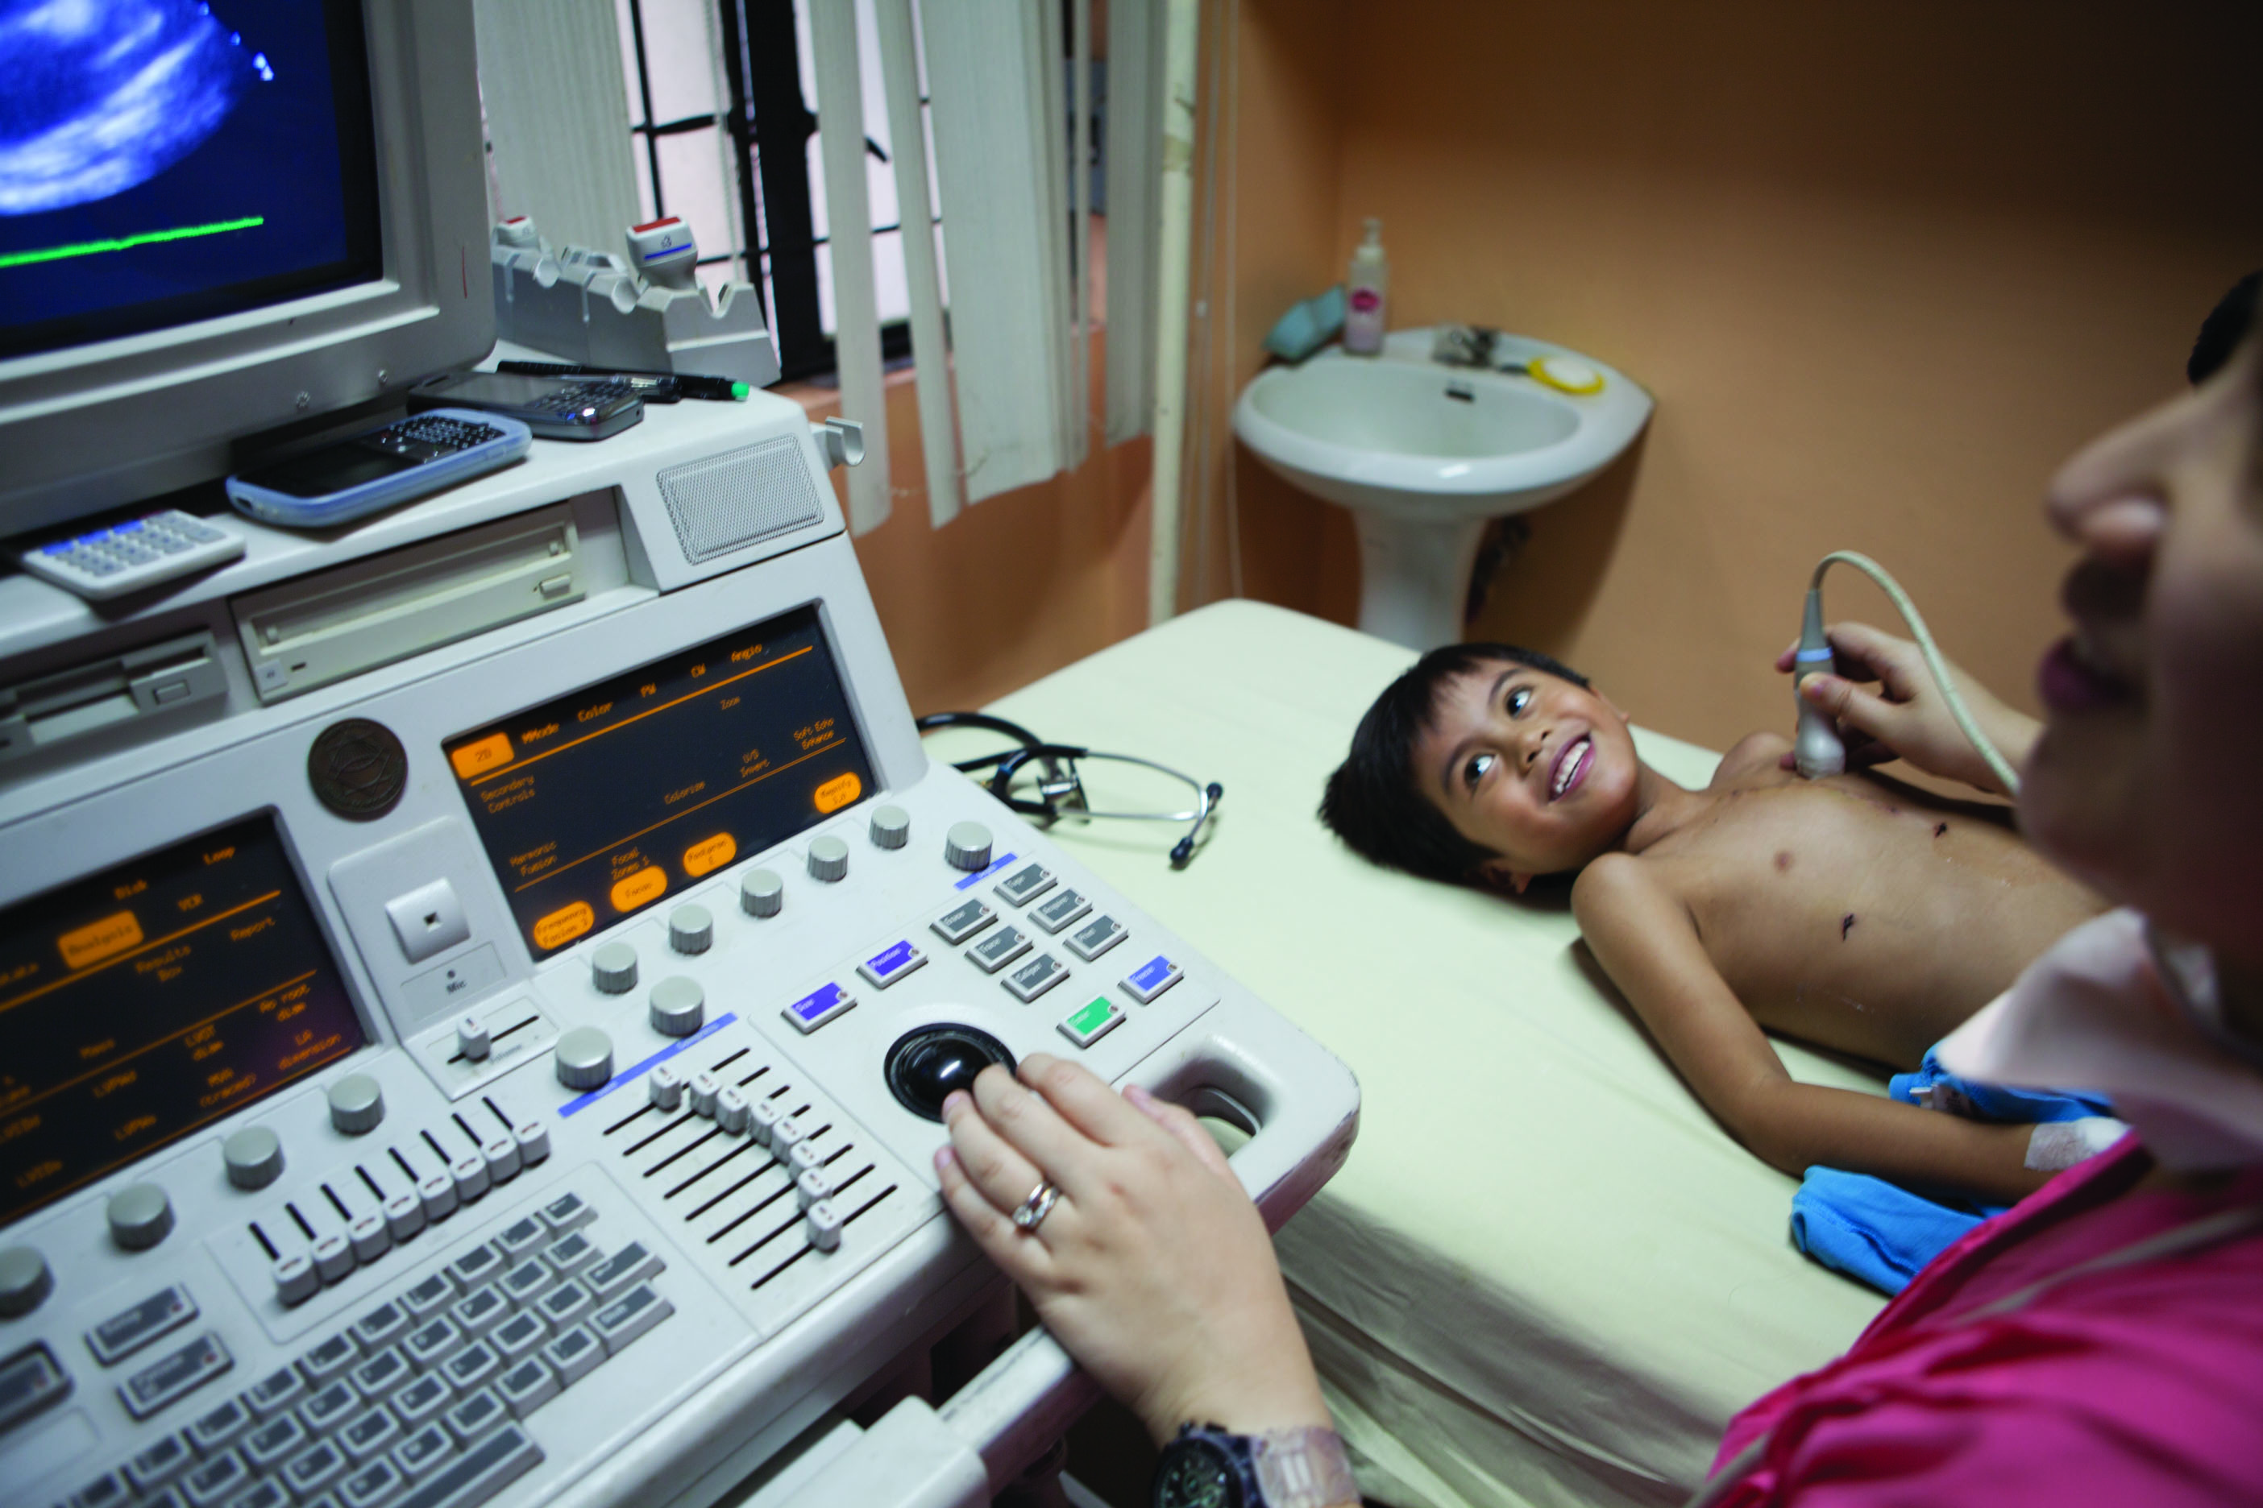

Slide 14
CELEBRANDO 15 AÑOS DE
SONRISAS

Slide 15




Education montage

Slide 16

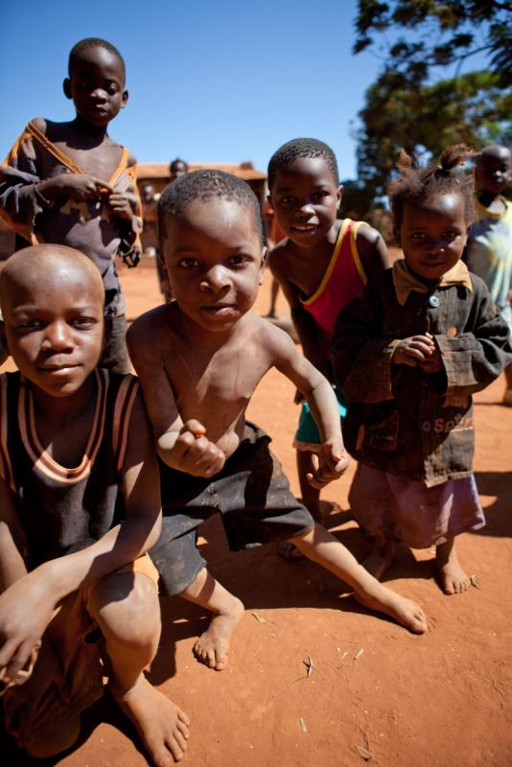
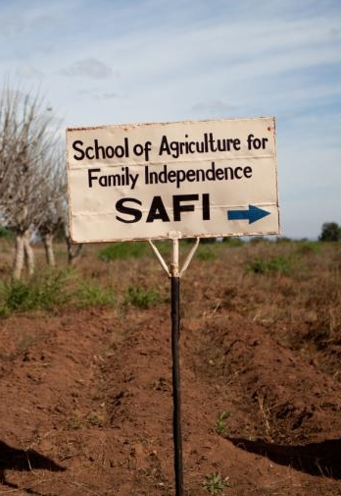
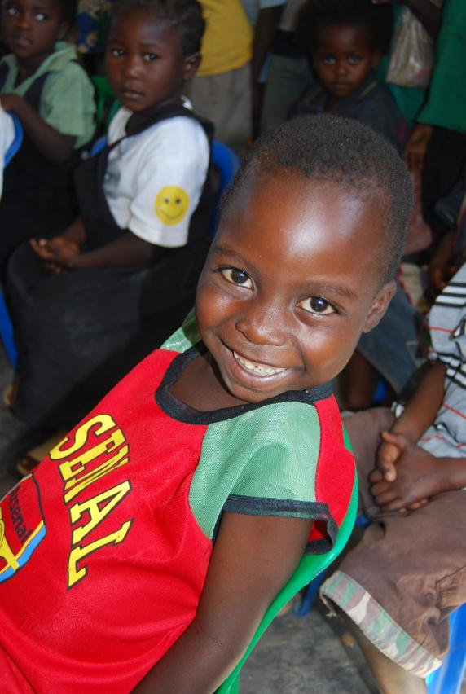

Slide 17
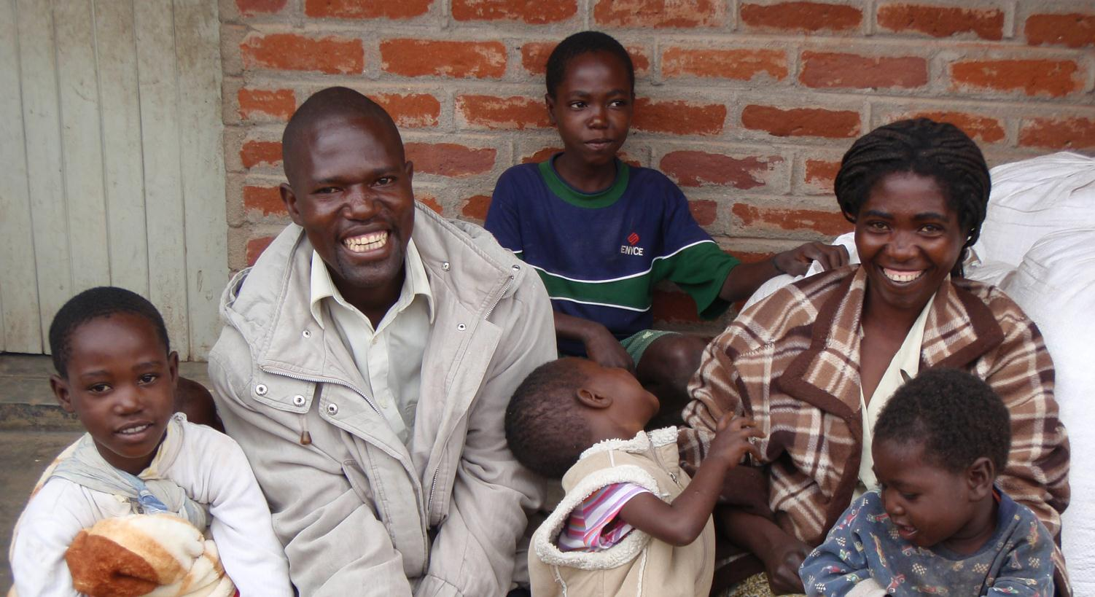
Gideon family picture

Slide 18

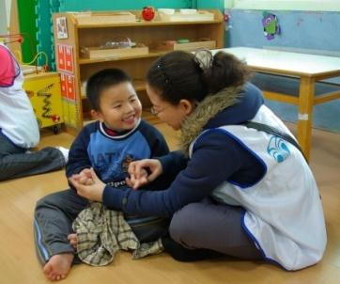
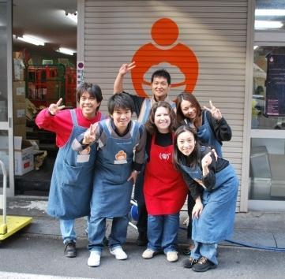
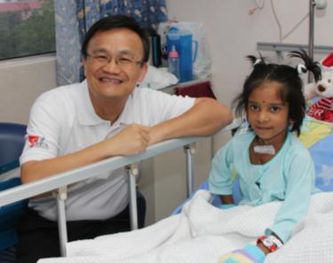
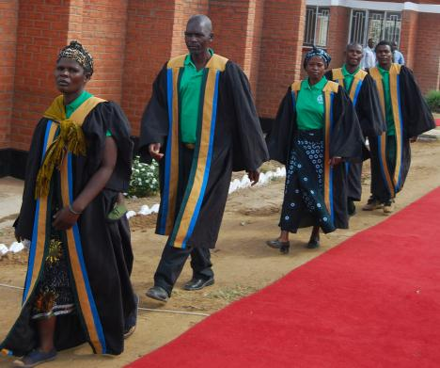


Slide 19

UNA INICIATIVA DE NU SKIN ENTERPRISES

Slide 20
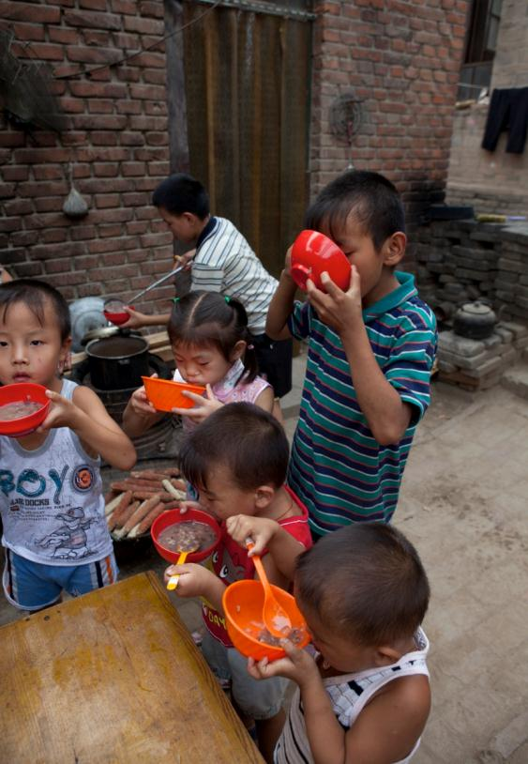
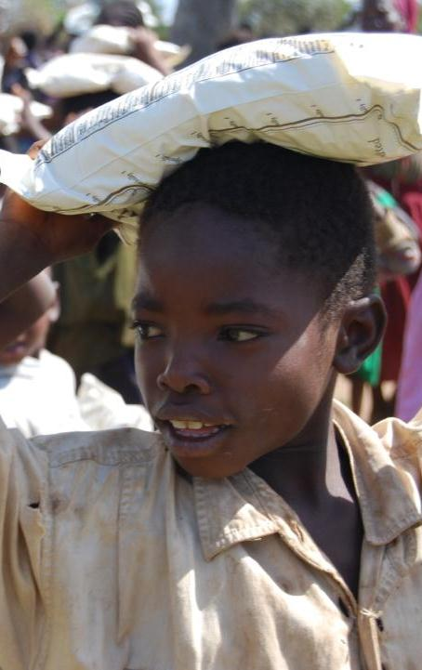
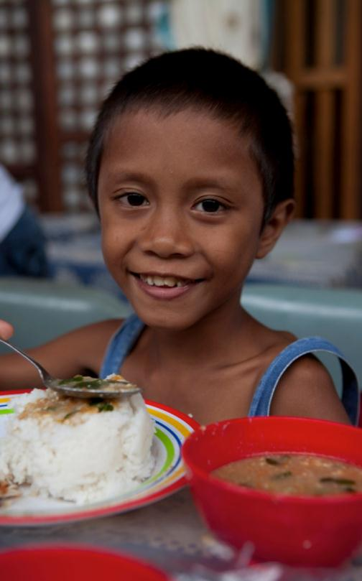

Slide 21



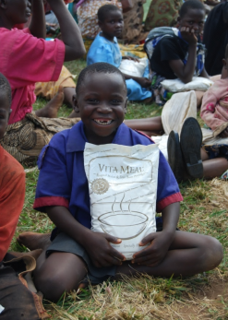

COMO FUNCIONA
Organizaciones de beneficencia las Transportan y Distribuyen
Nu Skin hace VitaMeal
Distribuidores/
Clientes Compran y Donan
La comida se entrega a los niños que la necesitan

Slide 22
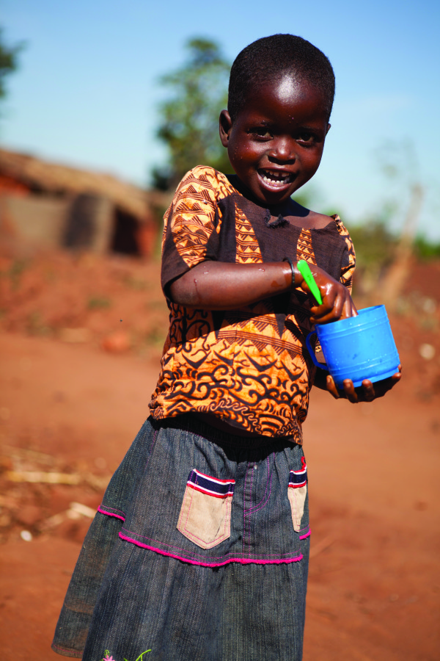
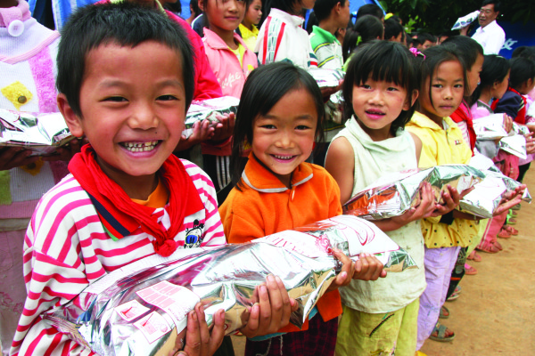

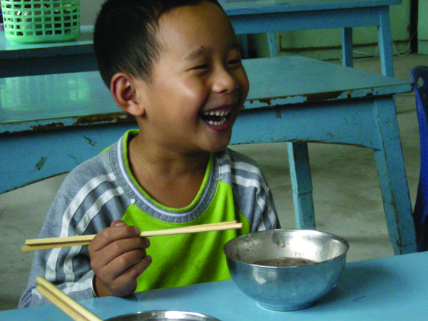
NTC Montage

Slide 23
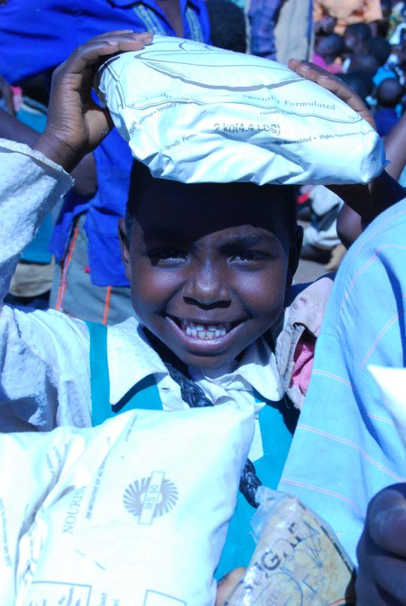
235 MILLONES
DE COMIDA

Slide 24


